Slide 1

15.11.2022
Juerg Bleuer
bleuer@healthevidence.ch

Slide 2




Slide 3
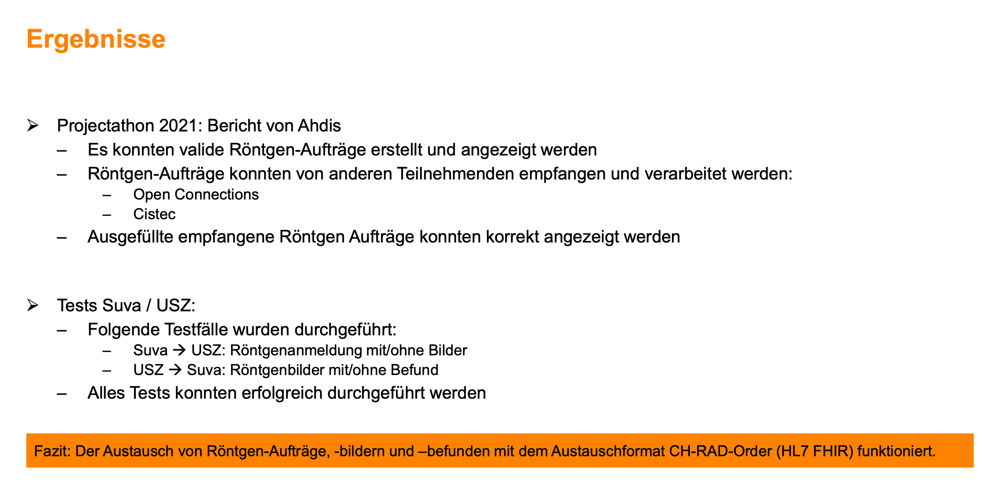

Slide 4
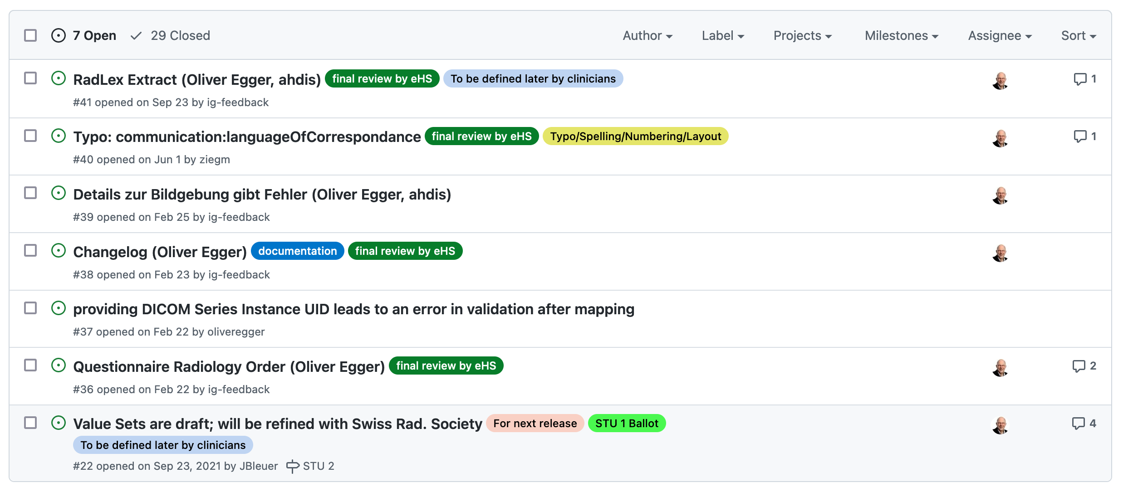

Slide 5
